Slide 1
Chapter 8
Enterprise Information Systems

Slide 2
Konsep dan Definisi
Sistem Informasi Eksekutif (EIS):
Adalah sistem informasi berbasis komputer yang menyediakan bagi para eksekutif untuk dapat mengakses berbagai informasi perusahaan.
Ciri : - drill down
- user friendly
Sistem Pendukung Eksekutif (ESS) :
Sistem informasi yang memberi dukungan informasi secara komprehensip (menyeluruh) untuk para eksekutif
Ciri : termasuk komunikasi, otomasi kantor, dukungan analisis dan bisnis intelijen

Slide 3
Konsep dan Definisi
Enterprise Information System (Ent-IS) :
Sistem informasi berbasis komputer yang saling berkaitan dan terintegrasi yang dibutuhkan oleh sebuah perusahaan (enterprise).
►Tujuan:
untuk menghasilkan informasi yang bermanfaat bagi perusahaan dalam menjalankan bisnisnya.

Slide 4
Aliran Informasi untuk eksekutif
informasi dari internal, berasal dari setiap fungsi organisasi
contoh : data pemasaran, produksi, SDM, keuangan, dsb
informasi dari eksternal , berasal dari luar organisasi
contoh : berita, informasi pesaing, pasar, peraturan pajak, dsb

Slide 5
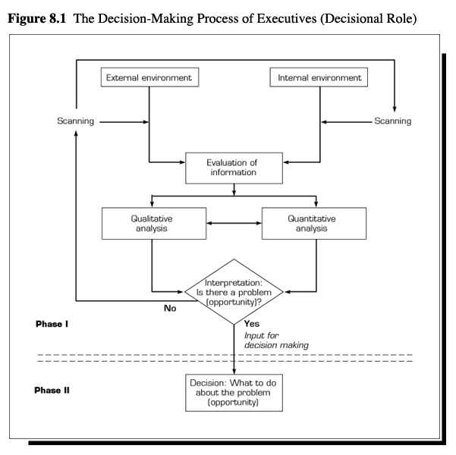
Aliran Informasi

Slide 6
Ent-IS Data Access and Use
Data usually comes from single warehouse
  Advanced data visualization
  Combines multidimensional analysis
    Spreadsheets and graphics

Slide 7
Lingkup Ent-IS
Corporate wide system
  Mencakup seluruh bagian perusahaan
  Dari satu sistem bisa mendapatkan informasi bagian keuangan, SDM, pemasaran, produksi, dll secara terintegrasi
Holistic information
  Informasi bersifat menyeluruh untuk kepentingan pengambilan keputusan perusahaan secara umum
Business intellgence
  Seluruh aktifitas sistem digunakan untuk mendukung kebijakan yang diambil dalam bisnis perusahaan
  Meningkatkan business intelligence dari pengguna sistem (eksekutif)

Slide 8
Kemampuan Ent-IS (1)
Drill down path
  Mengakses informasi dari informasi paling puncak ke informasi pendukung di level bawah untuk menjamin kelengkapan informasi yang akan digunakan
Critical success factor
  Informasi strategis, managerial, operasional
  Sumber daya: sumber daya organsisasi, industri dan lingkungan
  Informasi yang bisa dimonitor misalnya berupa laporan yang terinci

Slide 9
Kemampuan Ent-IS (2)
Analysis
  Built In
  Terintegrasi dengan DSS
Navigasi informasi
  Data yang banyak bisa dianalisa dengan navigasi yang jelas dan mudah (kemampuan dalam menggali data yang besar secara mudah)

Slide 10
Karakteristik Ent-IS (1)
Kualitas Informasi
  Fleksibel
  Menghasilkan informasi yang benar
  Menghasilkan informasi yang relevan
  Menghasilkan informasi yang valid
  Menghasilkan informasi yang komplit
User Interface
  Dilengkapi GUI yang baik
  UI harus user-friendly
  Memungkinkan akses yang aman ke informasi
  Dapat diakses dari banyak tempat
  Menyediakan cara pengaksesan informasi yang cepat dan mudah

Slide 11
Karakteristik Ent-IS (2)
Kemampuan Teknis
  Akses ke informasi global
  Akses melalui email
  Hypertext dan hypermedia
  Analisis
  Informasi yang ditampilkan secara hirarki
  Penggunaan grafik dan report
  Pengorganisasian CSF
  Filter, kompress, dan pelacakan data-data kritis

Slide 12
Kelebihan EntIS
Keuntungan dari EntIS
  Memfasilitasi pencapaian tujuan organisasi
  Memfasilitasi akses ke seluruh informasi
  Meningkatkan kualitas dari pengambilan keputusan
  Menyediakan keuntungan kompetitif
  Mempercepat waktu pencarian informasi
  Meningkatkan kemampuan komunikasi
  Meningkatkan kualitas komunikasi

Slide 13
Perbandingan Ent-IS dengan DSS
EIS
  Supports upper management in discovering problems and opportunities
  Repetitive analysis
  High speed
  GUI based
DSS
  Analyzes specific problem or opportunity
  Ad hoc analysis
  Effective
  May have GUI

Slide 14
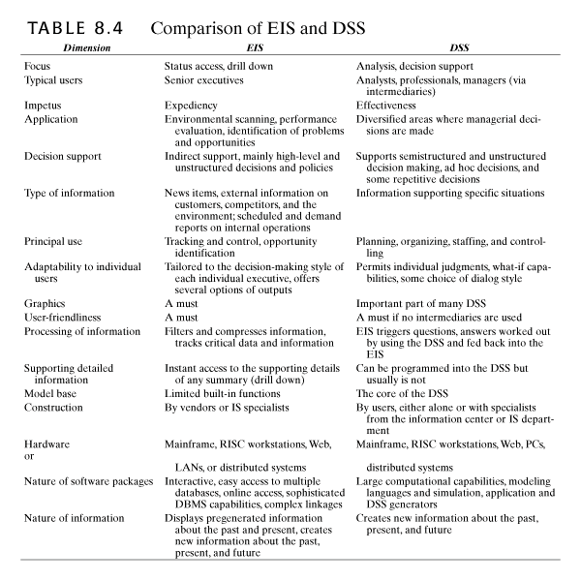

Slide 15
EIS dan Bussiness Process
Teknologi | Karakteristik | Dampak pada Perusahaan
EIS | Konsisten, friendly, GUI | Resources sangat baik
ESS | Akses analitical model | Meningkatkan performance
Ent-IS | Meningkatkan komunikasi, pengambilan keputusan | Pada semua tingkatan manajemen
ERP/ERM | Sistem menyeluruh, kompleks | Infrastruktur menyeluruh
CRM | Fokus pada pelanggan | Membantu pencapaian target pelanggan
PLM | Informasi tahap produksi | Meningkatkan layanan
BPM | Meningkatkan hub pelanggan | Meningkatkan layanan
BAM | Memantau aktivitas bisnis | Meningkatkan layanan

